Slide 1
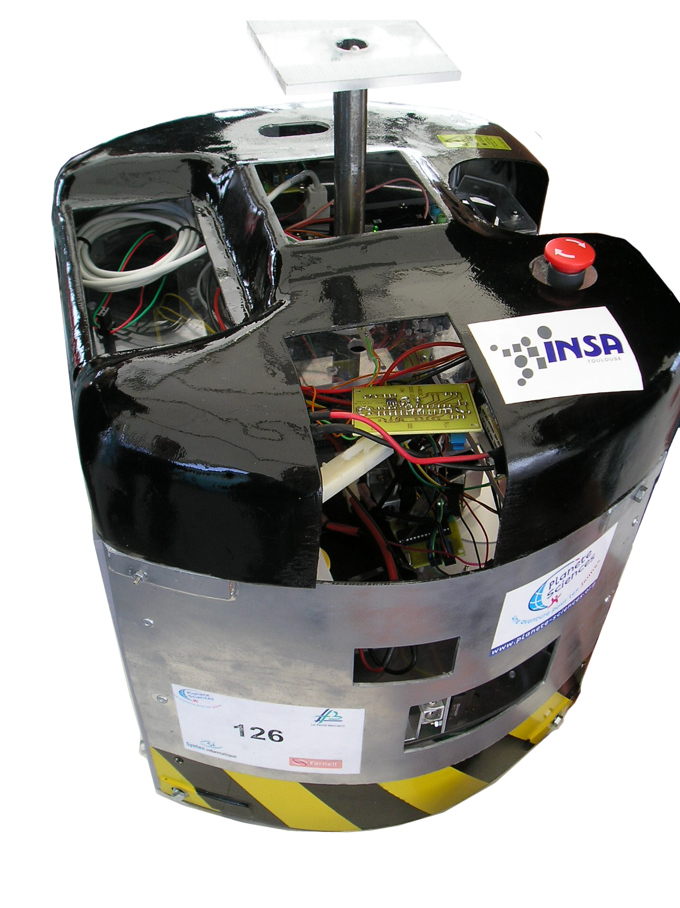



Introduction à l'informatique au club robot

Slide 2
Plan
0) Projets
1) Environnement de développement
2) Un peu de C++...
3) Architecture du robot
4) Faire bouger Pandora :)

Slide 3
0) Divers projets...
Stratégies des matchs et réorganisation
Interfaçage Info/Elec (cartes)
Administration du système Linux embarqué : Wi-Fi, bluetooth, compilation sur le robot...etc.
Simulateur 3D
Webcam, reconnaissance d'objets...
Interfaçage Python
Programmes de debug pour les élecs
Correction de fautes d'orthographe... (il faudra bien ^^)

Slide 4
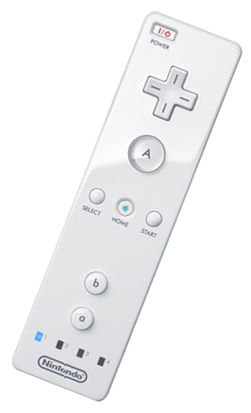
... pas forcément sérieux :p
Contrôle à la wiimote
Reconnaissance/synthèse vocale
Streaming vidéo
Carte LEDs
Ecran LCD
...etc
A ne pas sous-estimer : la com'
avec l'extérieur est importante !
Mais l'objectif reste toujours la coupe...

Slide 5
1) Environnement de développement
Compilateur
SVN
SCons
Dépendances : pthreads-win32, libxrandr
GLFW
Bullet
libcwiimote

Slide 6
2) Un peu de C++...
Préprocesseur
Déclaration/implémentation de fonctions
Déclaration de variables
Pointeurs
Classes
Héritage

Slide 7
3) Architecture du robot
Programme principal
USB
TCP/IP
Carte
CAN/USB
Simulateur
USB
Carte
déplacement
Bus CAN
Carte
servos
Webcam
...etc.
Action mécanique
Méca

Slide 8
3) Architecture du robot
main()
Webcam
WebcamV4L
Robot
WebcamTCPIP
Carte
Robot2008
CarteDeplacement
CarteServos
...etc.

Slide 9
4) Faire bouger Pandora :)
Petits programmes pour s'entraîner, que vous pouvez réaliser :
Aller ramasser des balles et marquer des points dans la goulotte
Marquer des points en effectuant des combos
Ramasser une balle vue avec la webcam
Ce que bon vous semble :)

